Slide 2
Ұлттың ұлы ұстазы
Қазақтың аса көрнекті ағартушы-педагогы, жазушы, этнограф, қоғам қайраткері Ыбырай Алтынсарин

Slide 3
Өмірбаяны
Бүкіл ғұмырын қазақ балаларын оқытуға, мектеп ашуға сарп еткен Ыбырай Алтынсарин 1841 жылы 20 қазанда азіргі Қостанай облысы Қостанай ауданында дүнеге келген. Азан шақырып қойған аты – Ибрагим.
Бала Ыбырай үш жасқа толғанда әкесі Алтынсарыдан айырылады. Осыдан кейін туған атасы, сол кездегі белгілі би, рубасы Балқожа Жаңбыршыұлының қолында тәрбиеленеді. Немересінің білім алғанын қалаған атасы тамыр-танысының көмегімен Ыбырайды Орынбордағы Шекара коммиссиясы жанынан ашылған мектепке жаздырады. 1850 жылы 22 тамызда Ыбырай сол мектепке алғашқы 30 баланың бірі болып қабылданады. Балғожа би немересін кішкентайынан адалдыққа, тапқырлыққа, турашылдыққа, шешендікке баулыған. Өзімен бірге жиын-тойларға ертіп, билік айтқызып, қанатын қатайтқан. Ыбырай жасынан зерек болып, алғырлық танытып, көпшілік құрметіне бөленіп өседі.
Еңбек жолы
* 1857 жылы жазда Ыбырай Орынбордағы мектепті үздік тәмамдап шығады осыдан кейін екі жылдай атасы Балқожа бидің хатшысы болып жұмыс істейді. Кейін Орынбор облыстық басқармасына кіші тілмаш болып қызметке алынады.
* 1864 жылы 8 қаңтарда Торғай жерінде алғашқы мектебін ашты.
* 1866-1868 жылдары Торғай уезінде уақытша судья болып қызмет етті.

Slide 4
ББК 8(С Каз)
А 52
Ыбырай Алтынсарин тағылымы: Әдеби-сын мақалалар мен зерттеулер / Құраст: М. Жармұхамедов. – Алматы: Жазушы, 1191. - 384 б.
«Ыбырай тағылымы» атты бұл жинаққа қазақтың ұлы ағартушысы Ыбырай Алтынсариннің өз ұлтының болашағын ойлаудың жарғақ құлағы жастыққа тимей, көп қиындықпен жүріп мектеп ашуы, барша қазақ балаларын білімге шақыруы, оларды оқытуы, инспекторлық қызметте болуы, сондай-ақ замандастарының Ыбырай жайында жазып қалдырған естеліктері мен әдеби-сын мақалалары топтастырылған.
Барлығы: 1 дана (оқу залы).

Slide 5
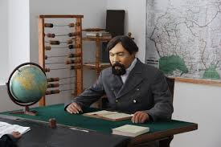

Slide 6
ББК 84(5 Каз)-5
Қ 17
Ыбырай Алтынсарин. Кел, балалар, оқылық / Қазақ балалар әдебиетінің классикалық үлгілері. І том: Өлеңдер. – Алматы: Арда, 2011. - 368 б.
«Қазақ балалар әдебиетінің классикалық үлгілері» атты сериямен шыққан бес томдық жинақтың бірінші томына балалар әдебиетінің негізгі өкілдерінің шығармалары енгізілген. Жинаққа енген туындылар бүлдіршіндерді достыққа, бауырмалдылыққа үйретсе, жұмбақтар, логогрифтер, метаграммалар және жаңылтпаштар өз оқырмандарын тіл ұстартуға, тапқырлыққа баулиды.
Барлығы: 1 дана (көркем әдебиеттер абономенті).

Slide 7
ББК 63.3(5 Қаз)
А 52
Алтынсарин Ы. Этнографиялық очерктер және ауыз әдебиет үлгілері. 2-ші бас. толық. – Астана: Алтын кітап, 2007. – 166б.
«Қазақ этнографиясы кітапханасының» бұл томына белгілі ғалым Ы. Алтынсариннің қазақ этнографиясына арналаған еңбектері мен оның жинақтаған дәстүрлі фольклор үлгілері енгізілген.
Барлығы: 3 дана, 1 (кх), 2 (оқу залы).

Slide 8
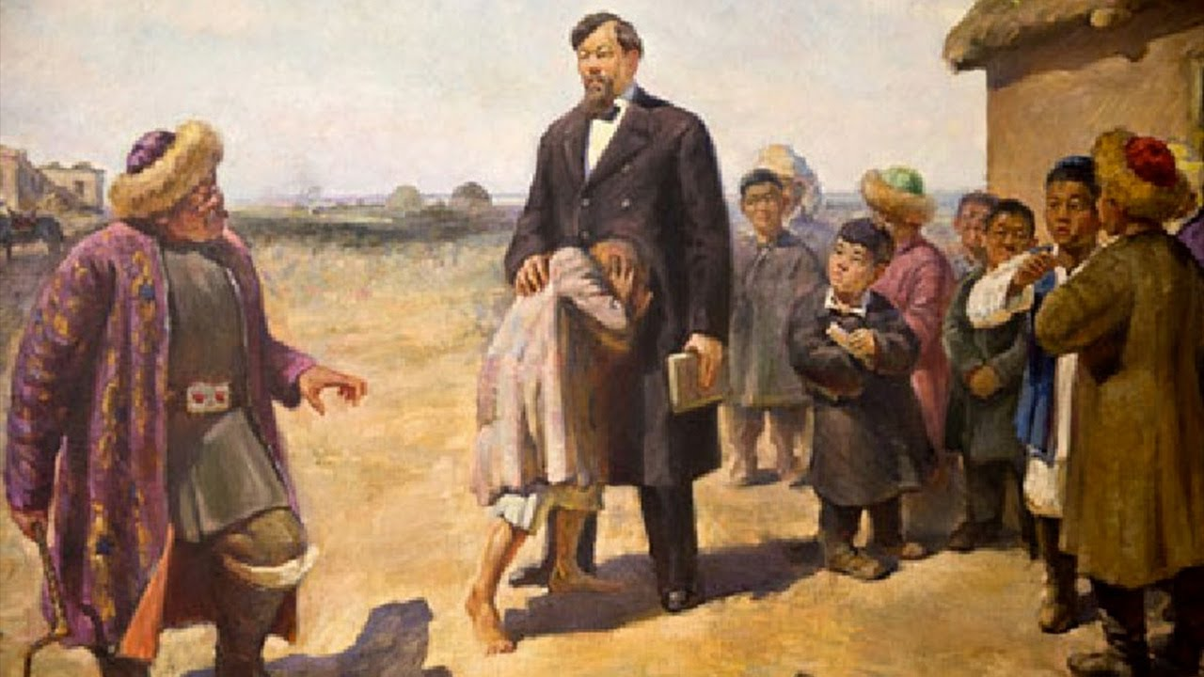

Slide 9
ББК 84(5Қаз)
А 52
Алтынсарин Ы. Кел, балалар, оқылық. Өлең, әңгімелермен мақал, жұмбақтар. – Алматы: Атамұра, 2006. – 168б.
Бұл жинаққа халқымыздың аса көрнекті ағартушысы, жазушы, этнограф, фольклоршы, қоғам қайртакері Ыбырай Алтынсариннің әңгіме, өлеңдернімен этнографиялық очерктері топтастырылған.
Барлығы: 9 дана (көркем әдебиеттер абономенті).

Slide 11
ББК 76.12г
Л 21
Ламашев Ә. Ыбырай Алтынсарин және орыс достары мен ізбасарлары: тарихи очерктер / Ламашев. – Алматы: Қазақстан, 1988. – 184б.
Бұл еңбекте қазақ халқының ұлы ағартушысы, педагог Ыбырай Алтынсариннің орыс достары мен ізбасарлары – В. В. Григорьев, Н. И. Ильмиский, А. В. Васильев, А. Е. Алекторов, Я. П. Яковлев, С. В. Чичеринаның тағы басқаларының өмірі, олардың қазақ даласында оқу-ағарту жұмысын ұйымдастыру жөніндегі еңбектері нақты деректерге негізделе отырып баяндалған.
Барлығы: 1 дана (көркем әдебиеттер абономенті).

Slide 13
63.3 (5 Қаз)
Т 19
Ыбырай Алтынсарин / Тарихи тұлғалар. – Алматы: Алматымектеп ЖШС, 2005. – Б. 88-89.
Бұл кітапта қазақ халқының дана бабалары, ұлы хандары, қоғам қайртакерлері, ағартушылары билер мен шешендер, сондай-ақ өнер саңлақтары, батырлар, ғарышкерлер, спорт жұлдыздары туралы қысқаша деректер берілген.
Барлығы: 9 дана 1 (кх), 8 (оқу залы).

Slide 14
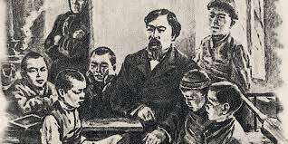
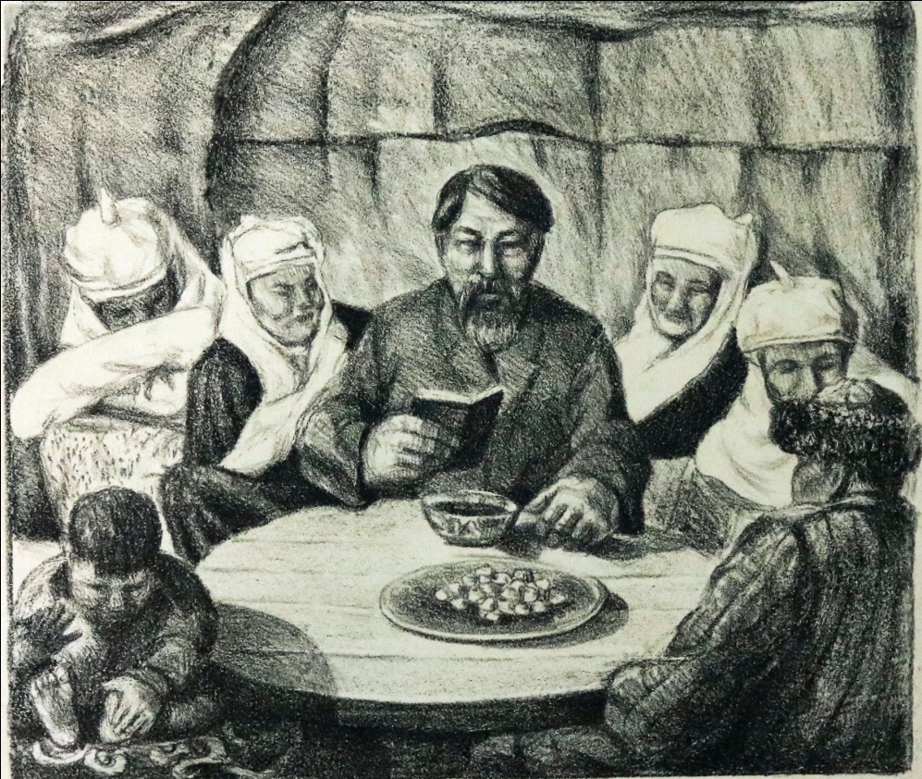

Slide 15
ББК 87.3(5 Каз)
С 28
Ибрай Алтынсарин и его роль в развитии философской культуры Казахстана / История казахской философии: От первых архаичных представлений древних до философии развитых форм первой половины ХХ столетия. – Алматы: Ғылым, 2001. – Б. 277-289.
Автор стремится раскрыть логику и закономерности развития философского процесса Казахстане, уделяя основные внимание выявлены специфических черт национальных особенностей и традиционных идей собственно казахской истории философии.
Всего: 4 экз, 3(чз), 1(кх).

Slide 16
ББК 72.3
Ұ-57
Ыбырай Алтынсарин / Ұмытылмас есімдер: Ұлы ғалымдар өмірінен (XV-XX) ғасырлар // Құраст: Б. Ысқақов. – Алматы: Қазақстан, 1994. – Б. 184-193.
Бұл кітапта XV-XX ғасырда өмір сүріп, еңбек еткен есімдері әлемге әйгілі Мұаммед-Садық Қашғари, М. Ф. Ахундов, Қ. Насыри, Ш. Уәлиханов, М. С. Бабажанов, Ы. Алтынсарин, М. Бекмұамедов т. б. тұлғалар туралы әңгімеленген.
Барлығы: 2 дана – 1(оқу залы), 1(ғылыми абономент).

Slide 17
Назарларыңызға рахмет!

